Slide 1
Министерство образования и науки Украины Харьковский национальный университет имени В.Н. Каразина
Экономический факультет
Кафедра экономической кибернетики и прикладной экономики
Специальность 051 «Экономика»
Образовательно-квалификационный уровень: Магистр
Итоги проведенной работы над исследованием Dataset
Выполнил: студент 5 курса группы ЕК-51
Майоров Игорь Сергеевич Проверила: профессор кафедры экономической кибернетики и прикладной экономики Кононова Екатерина Юрьевна

Slide 2

О выбранном Dataset.
Объектом моего исследования стал Dataset содержащий цены на квартир в Москве. Квартиры имеют разные характеристики соответственно и цена на них разная. Датасет включает в себя такие переменные как: totsp (общая площадь квартиры), livesp(жилая площаь), dist (расстояние до центра) ,metrdist(расстояние до метро в минутах) , kitsp(площадь кухни), floor (этаж).

Slide 3
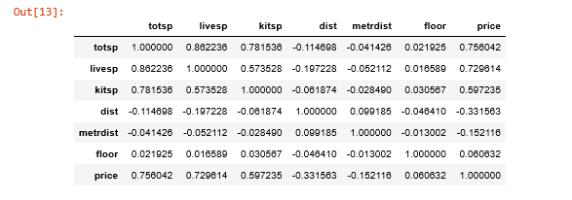
Исследование датасета
Для того что бы начать исследование, сначала были загруженные определенные библиотеки для начала работы и импортирован наш подготовленный датасет. Проведем исследование с помощью линейной регрессии. Поскольку мы собираемся исследовать переменную Price необходимо построить матрицу корреляции между Price и остальными переменными.

Slide 4
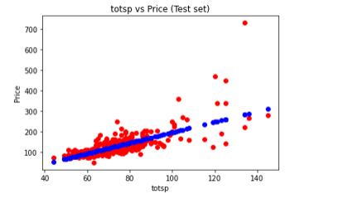
Исходя из результатов табл.1 можно заметить что самая коррелируемая переменная с Price это totsp ( общая площадь жилья) – 0,75. Исходя из этого построим однофакторную модель регрессии для Price от totsp, делаем прогноз и оцениваем коэфициенты детерминации для наших выборок. Как видим они приблизительно равны 0,55 но малы. Данную модель лучше не использовать для прогнозов и оценки.
Для того что бы точно убедится, что данную модель лучше не использовать, я рассчитал среднеквадратическую ошибку для однофакторной модели. Как видим ошибка равна 1000. На графике модель выглядит так:

Slide 5
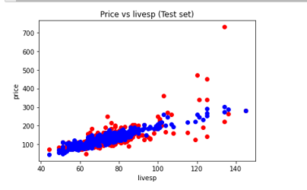
Можно сделать вывод что одна переменная не влияет на объясняемую переменную. Для получение более точного результата включим в модель дополнительно 5новых значимых переменных и построим многофакторную модель регрессии. Коэфициенты детерминации увеличились до 0,66 и уменьшилась среднеквадратическая ошибка до 867 на тестовой и до 1100 на обучающей, но при всем при этом она все еще высока. На графике модель выглядит следующим образом.

Slide 6
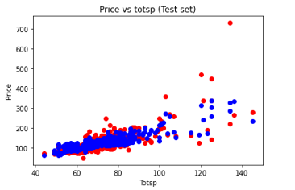
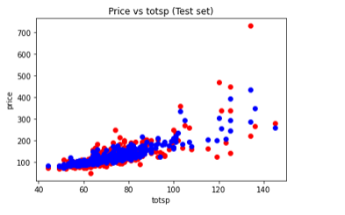
Для полного анализа я построил полиномиальную модель регрессии и нейронную сеть. Результаты значительно улучшились для полинома. Коэфициенты детерминации возросли до 0,75, а среднеквадратическая ошибка упала до 740. Что касаемо нейронной сети то среднеквадратическая ошибка осталась на уровне 1000. Для сравнения ниже изображены графики.
Исходя из полученных результатов, можно сделать вывод, что лучше всего использовать для прогнозирования и исследования полиномиальную модель регрессии. Так как она показывает наилучшие результаты среди всех построенных моделей
Полином
Нейронная сеть

Slide 7
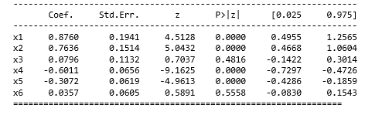

Далее исследуем наш датасет с помощью модели классификации в частности логистическая регрессия . Мы проведем отбор значимых для моделирования переменных. Прошкалируем переменные кроме нашей переменной Pricе. Далее найдем значимы переменные. Как видим у нас есть 4 значимых переменных. Для того что бы отобразить график далее, выберем всего 2 переменных. Это будут x1&x2 = livesp&totsp. Далее был проведем прогноз на тестовой выборке и оценим качество модели. Качество модели 0.86, это значит что 86% объектов были определены верно
Если отобразить матрицу сопряженности то увидим следующие результаты: 37 положительных случая ложно определены как отрицательные. 18 негативных исходов определены как позитивные. Модель верно определила 353 объектов.

Slide 8

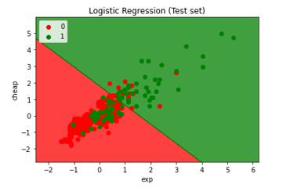
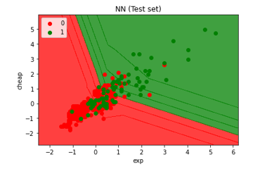
Далее я визуализировал на графике, как объекты одного типа отделяются от другого. На графике можно увидеть зону положительных объектов и на красном отрицательных. Зелеными точками определены квартиры которые считаются дорогими и красными точками дешевые.
Далее я построил модель классификации с помощью нейронной сети, где будет уже нелинейное отделение данных. На входном слое будет 4 нейрона. При выставленном пределе в 0,7 и построении матрицы сопряженности получаются следующие результаты: 47 положительных случая ложно определены как отрицательные и 6 негативных исходов определены как отрицательные. Всего модель распознала 355 объектов верно. Как видим нейронная сеть показывает примерно такие же результаты. Исходя из анализа можно сделать вывод, что исходная логистическая модель обладает высоким качеством точности

Slide 9
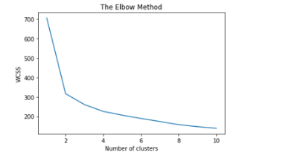
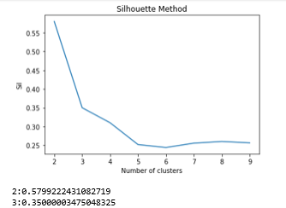
Проведем последний анализ с помощью метода К средних. Я построил графики для определения необходимости логарифмирования данных. Исходя из графиков, можно сделать вывод что данные лучше всего прологарифмировать. Далее все данные были переведены в диапазон от 0 до 1, для упрощения интерпретации данных. Далее используя метод локтя и силуэта, я определил сколько кластеров необходимо выделить для работы алгоритма К средних. Исходя из использований этих двух методов, я решил выделить 2 кластера для дальнейшей работы.

Slide 10


Я вывел ядра кластеров в таблицу
И выбрал только 4 переменные для построения кластеров.
Исходя из этого можно сделать вывод что квартиры с жилой площадью меньше чем 60 кв.м., с расстоянием до центра города больше 10км временем до ближайшего метро выше чем 5-6 минут считаются дешевыми и наоборот.

Slide 11
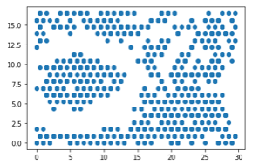
Выведем эти кластера на график и сравним результаты иерархической кластеризации и метода К средних. После множества попыток выведения кластеров, этот результат оказался наиболее успешным. На графике видно 1 явный кластер и 1 неявный который включает в себя все остальные объекты. Процент совпадения между методом К средних и иерархической кластеризации всего 36%. Исходя из этого можно сделать вывод что данные не идеальные и из них сложно вывести четко выраженные кластера.

